Slide 1
SCHOGETTEN FIRMA
Bearbeitet von
Patrycja Forlańska
Studentin des 2. Studienjahres (2023/2024)
Rzeszower Universität
Institut für
Wirtschaftswissenschaften und Finanzen

Slide 2
AGENDA
Allgemeine Informationen zur Firma Schogetten
Grundgeschmack von Schogetten
Schogetten Selection Gold
Schogetten Limited Edition
Geschmack von 2024
Schogetten und Ernährungstrends
Fragen zum Text
Wortschatz
Quellen

Slide 3
Allgemeine Informationen zur Firma Schogetten
Schogetten ist eine deutsche Schokoladenmarke.
Der Gründer ist Ludwig Schokolade
1962 gegründet
Das Unternehmen Schogetten ist bekannt für die Herstellung hochwertiger Schokolade in praktischen Portionswürfeln.

Slide 4
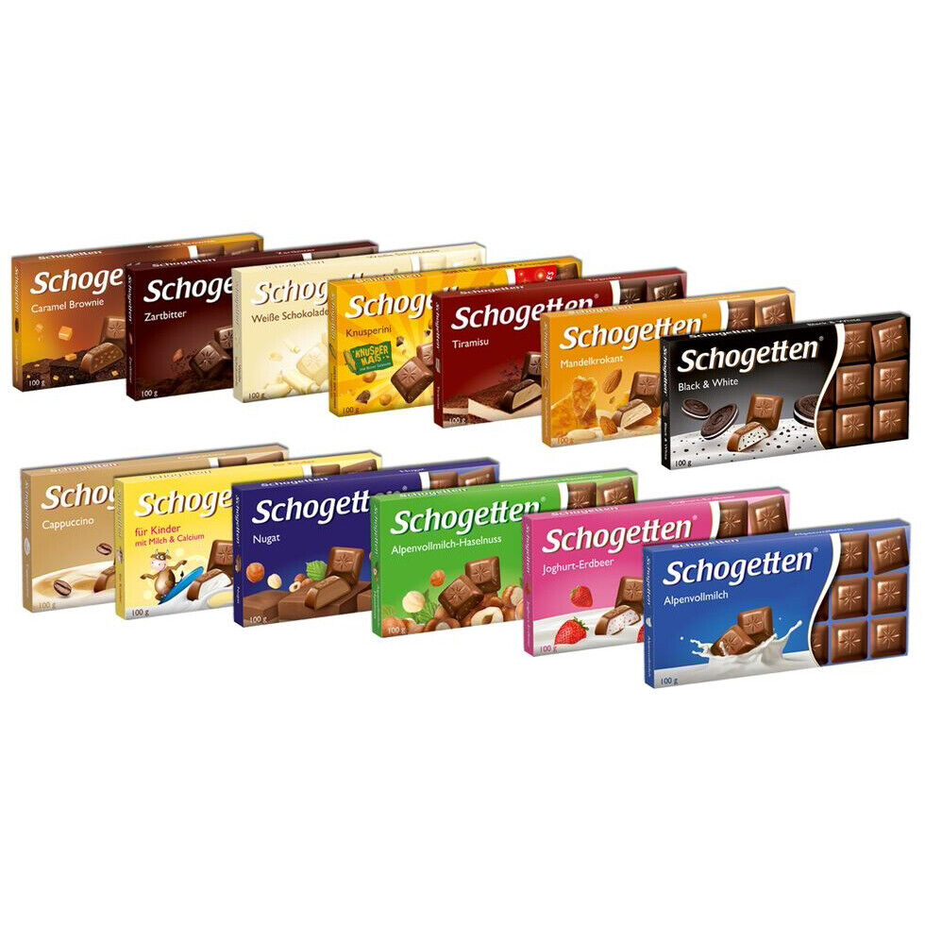
Grundgeschmack von Schogetten
Alpenvollmilch
Alpenvollmilch-Hosenuss
Joghurt-Erdbeer
Weiβe Schokolade
Nugat
usw.

Slide 5
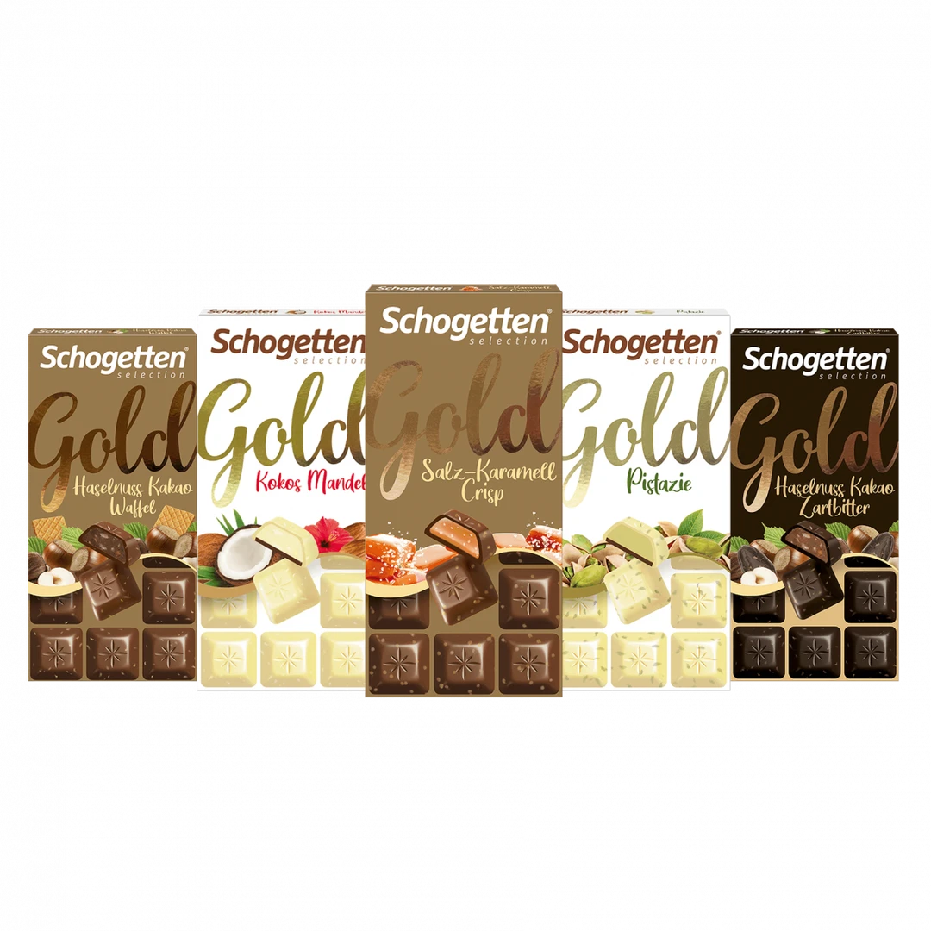
Schogetten Selection Gold
Haselnuss Kakao Waffel
Kokos Mandel
Salz-Karamell Crisp
Pistazie
Haselnuss Kakao Zartbitter

Slide 6
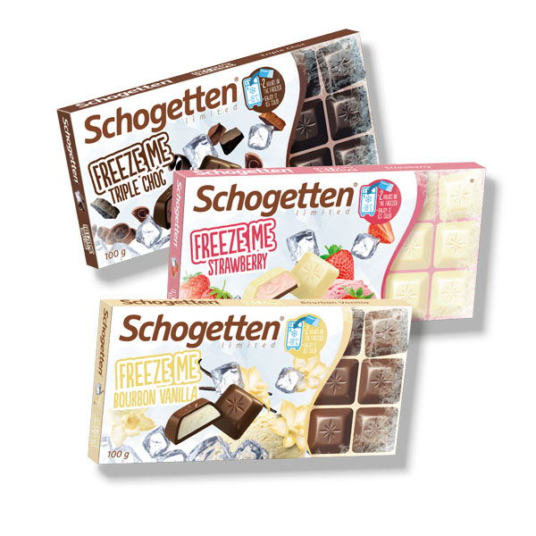
Schogetten Limited Edition
Freeze me Triple Choc
Freeze me Erdbeer
Freeze me Bourbon Vanille

Slide 7
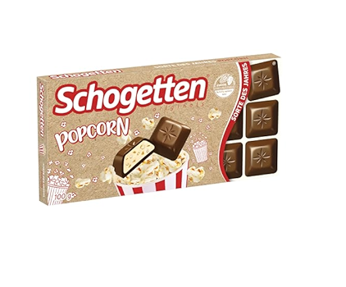
Geschmack von 2024
Der Geschmack des Jahres ist Schokolade mit köstlicher Popcornfüllung mit Popcorn und Maisstückchen umhüllt von Milchschokolade .

Slide 8
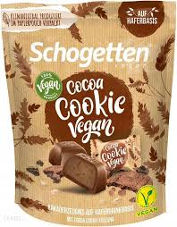
Schogetten und Ernährungstrends
Aufgrund von Ernährungstrends und dem Gedanken der nachhaltigen Entwicklung stellte schogetten im Jahr 2022 sein erstes veganes Produkt vor.
Aromen:
Vanille Erdbeer
Cocoa Cookie
Salz Karamell

Slide 9
Fragen zum Text
1.. In diesem Jahr wurde die Firma Schogetten gegründet ?
a. 1962
b. 1865
c.1887
2..Welche Schokolade ist der Geschmack des Jahres 2024?
a. Pistazie
b. Popcorn
c. Salz-Karamell
3. Gibt es bei Schogetten vegane Produkte?
a.Ja
b. Nein

Slide 10
Wortschatz
die Herstellung-produkcja
hochwertiger – wysoka jakość
der würfel – kostka
und so weiter(usw.) – i tak dalej
der Geschmack- smak
die Füllung – nadzienie
Maisstückchen – kawałki kukurydzy
umhüllt von – otoczony przez
Aufgrund von – ze względu na
Ernährungstrends –trendy żywieniowe
Das Gedanken –idea
der nachhaltigen Entwicklung- zrównoważony rozwój

Slide 11
Quellen
https://www.google.pl/url?sa=i&url=https%3A%2F%2Fwww.amazon.de%2FSchogetten-Schokoladentafel-Maisst%25C3%25BCckchen-praktisch-portioniert%2Fdp%2FB0CX8W96ZT%3Fsource%3Dps-sl-shoppingads-lpcontext%26ref_%3Dfplfs%26psc%3D1%26smid%3DA3JWKAKR8XB7XF%26language%3Dde_DE&psig=AOvVaw0MpDu_07AqS4PAwogqGyPB&ust=1716990189284000&source=images&cd=vfe&opi=89978449&ved=0CBAQjRxqFwoTCKiS3oq9sIYDFQAAAAAdAAAAABAE dostęp z dnia 19.05.2024
https://www.google.pl/imgres?q=wsytskie%20wega%C5%84skie%20produkty%20schogetten&imgurl=https%3A%2F%2Fimage.ceneostatic.pl%2Fdata%2Fproducts%2F140538511%2Fi-schogetten-vegan-vanilia-truskawka-czekoladki-125g.jpg&imgrefurl=https%3A%2F%2Fwww.ceneo.pl%2F140538511&docid=e61zk7hu_WdMNM&tbnid=XX69UbVC1CGATM&vet=12ahUKEwj3h7e0v7CGAxVoEhAIHc2EDt4QM3oECBoQAA..i&w=1152&h=1478&hcb=2&ved=2ahUKEwj3h7e0v7CGAxVoEhAIHc2EDt4QM3oECBoQAA dostęp z dnia 19.05.2024
https://www.schogetten.de/produkte/selection-gold/ dostęp dnia 19.05.2024

Slide 12
VIELEN DANK FÜR IHRE AUFMERKSAMKEIT

